Slide 1
APPLICATION DE LAVAGE MOBILE

Slide 2
GROUPE 11
LAMROUAH MOHAMED
A.AHMED AMINE
BOUTZROUT HANANE

Slide 3
01
02
PLAN
03
Contexte Général
Conception
Réalisation
Conclusion et perspective
04

Slide 4
01
Contexte Générale

Slide 5

LA PENDEMIE CORONAVIRUS

Slide 6
SOLUTION EXISTANTE

Slide 7



Slide 8
SOLUTION PROPOSEE

Slide 9

CarWash

Slide 10
ETUDE DE BESOINS

Slide 11
PARTIE CLIENT
S’INSCRIRE
PROFIL
DEMANDER
FACTURE PDF
Créer son compte personnelle ou se connecter s’il est déjà un membre
Modifier les donnees personnelle, gestions de demandes
Le client peut choisir le type de lavage qui est convenable et le demander
Apres paiement le client peut telecharger sa facture sous format PDF

Slide 12
PARTIE ADMINISTRATEUR
INTERFACE
STATISTIQUES
CLIENTS
DEMANDES
Interface d'administration simple et intuitive
Des statistiques sur les clients et les demandes qui se mis a jour chaque second
Gerer les utilisateurs et voir leurs status de connexion
Gerer les demandes des clients soit les accepter ou les refuser

Slide 13
CONCEPTION
02

Slide 14
SPECIFICATION DES ACTEURS
Deux acteurs principaux
CLIENT
ADMINISTRATEUR

Slide 15
DIAGRAMME DE CAS D’UTILISATION

Slide 17
DIAGRAMME DE SEQUENCE

Slide 18
DEMANDER UN LAVAGE

Slide 19
DIAGRAMME DE CLASSE

Slide 21
MODELE CONCEPTUEL DE DONNEES

Slide 23
03
REALISATION

Slide 24
Architecture Logicielle Du Projet

Slide 25



OUTILS DE REALISATION
Composer est un gestionnaire de packages et de dépendances open-source
PHP est un langage de programmation côté serveur cree en 1994
mPDF est une librairie de php qui génère des fichiers pdf a partir des fichiers HTML

Slide 26



OUTILS DE REALISATION
HTML est un langage de mise en forme utilisé pour structurer et présenter du contenu sur le Web
Sass est une extension de css qui ajoute des fonctionnalité au css (imbrications, mixins…)
CSS est un langage informatique utilise pour decrier la presention et le style d’un langage de balisage (HTML, XML)

Slide 27




OUTILS DE REALISATION
JavaScrip est un langage de programmation haut niveau principalement employé dans les pages web interactives
Chart.js est une bibliothèque js open-source pour la visualisation de données
AJAX est un ensemble de techniques de développement Web utilisant de nombreuses technologies Web côté client pour créer des applications Web asynchrones
Notes:
Avec Ajax, les applications Web peuvent envoyer et récupérer des données à partir d'un serveur de manière asynchrone sans interférer avec l'affichage et le comportement de la page existante

Slide 28



OUTILS DE REALISATION
GitHub est un service web d'hébergement et de gestion de développement de logiciels, utilisant le vcs Git.
Adobe Illustrator est un logiciel de création graphique. Il offre des outils de dessin vectoriel puissants
WAMP est une plateforme de développement Web permettant de faire fonctionner localement des script PHP
Notes:
VCS: verion-control system logiciel de gestion de versions

Slide 29



OUTILS DE REALISATION
MySQL est sgbd relationnelles développé et supporté par Oracle. Il est l'un des logiciels de gestion de base de données le plus utilisé au monde
VsCode est un IDE open-source développé par Microsoft
Git est un logiciel de gestion de versions développé en 2005 par Linus Torvald et il est activement maintenu

Slide 30
La Partie Client

Slide 31
INTERFACE D’ACCEUIL

Slide 32
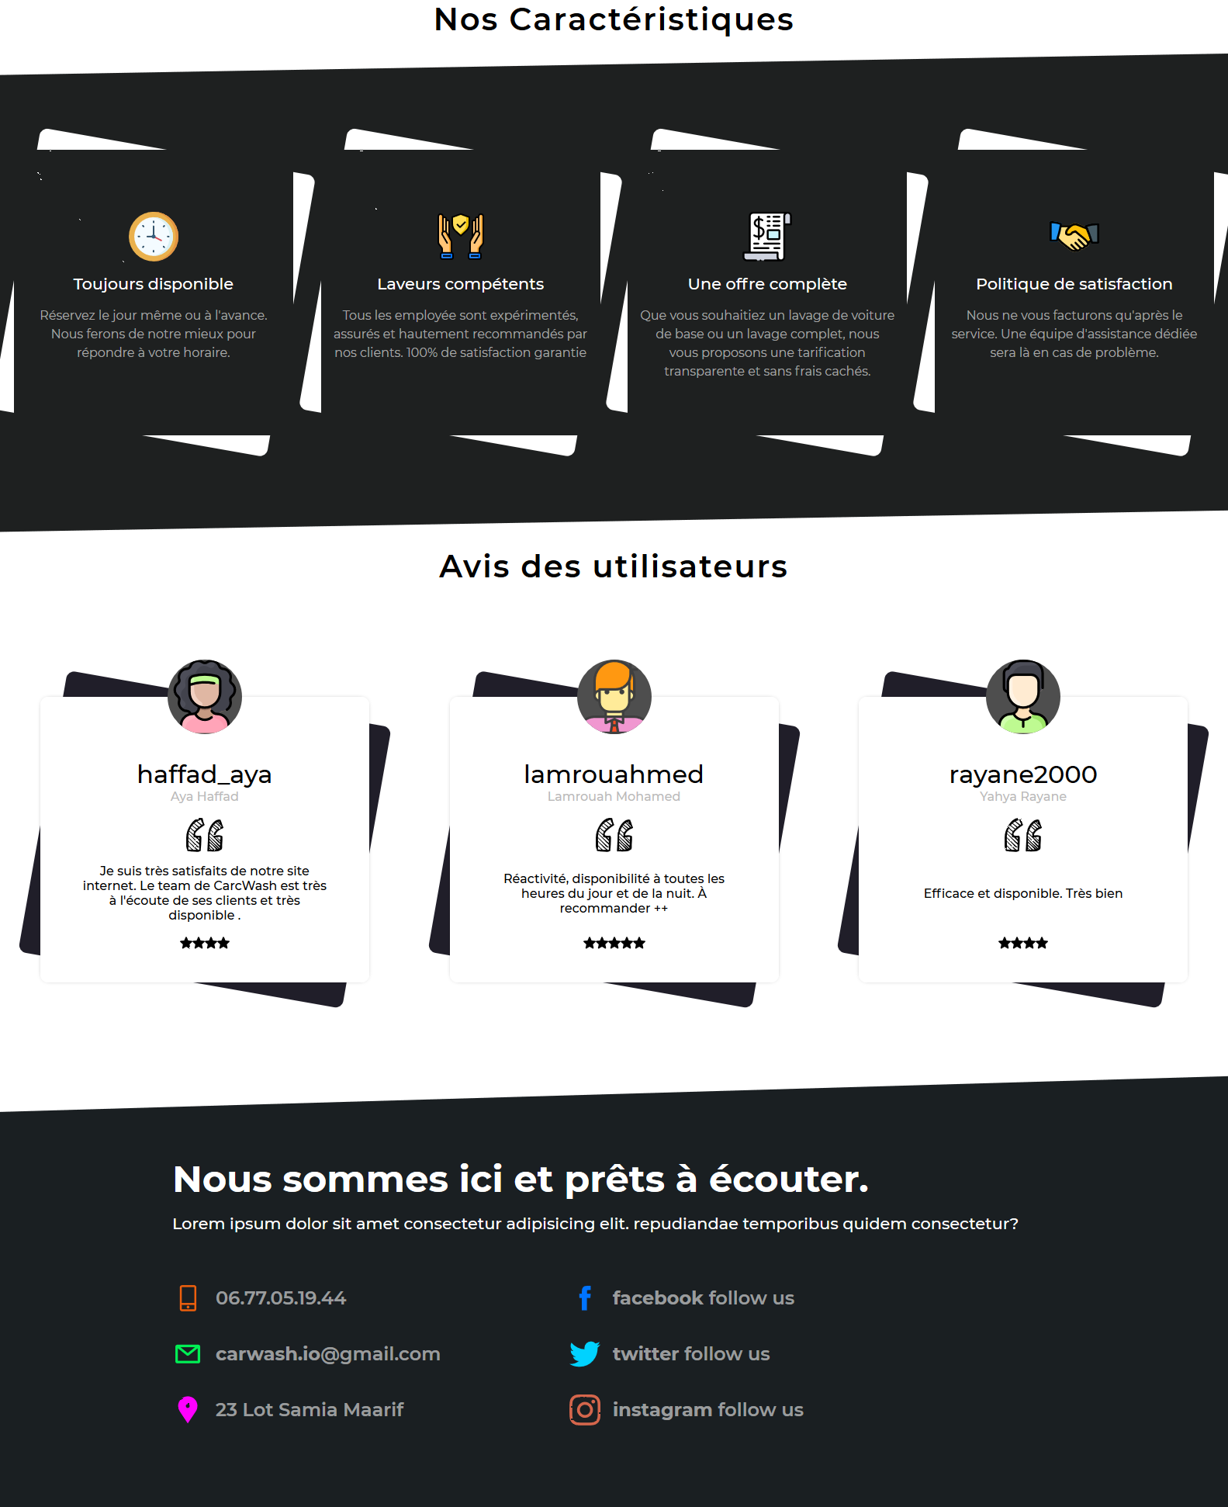
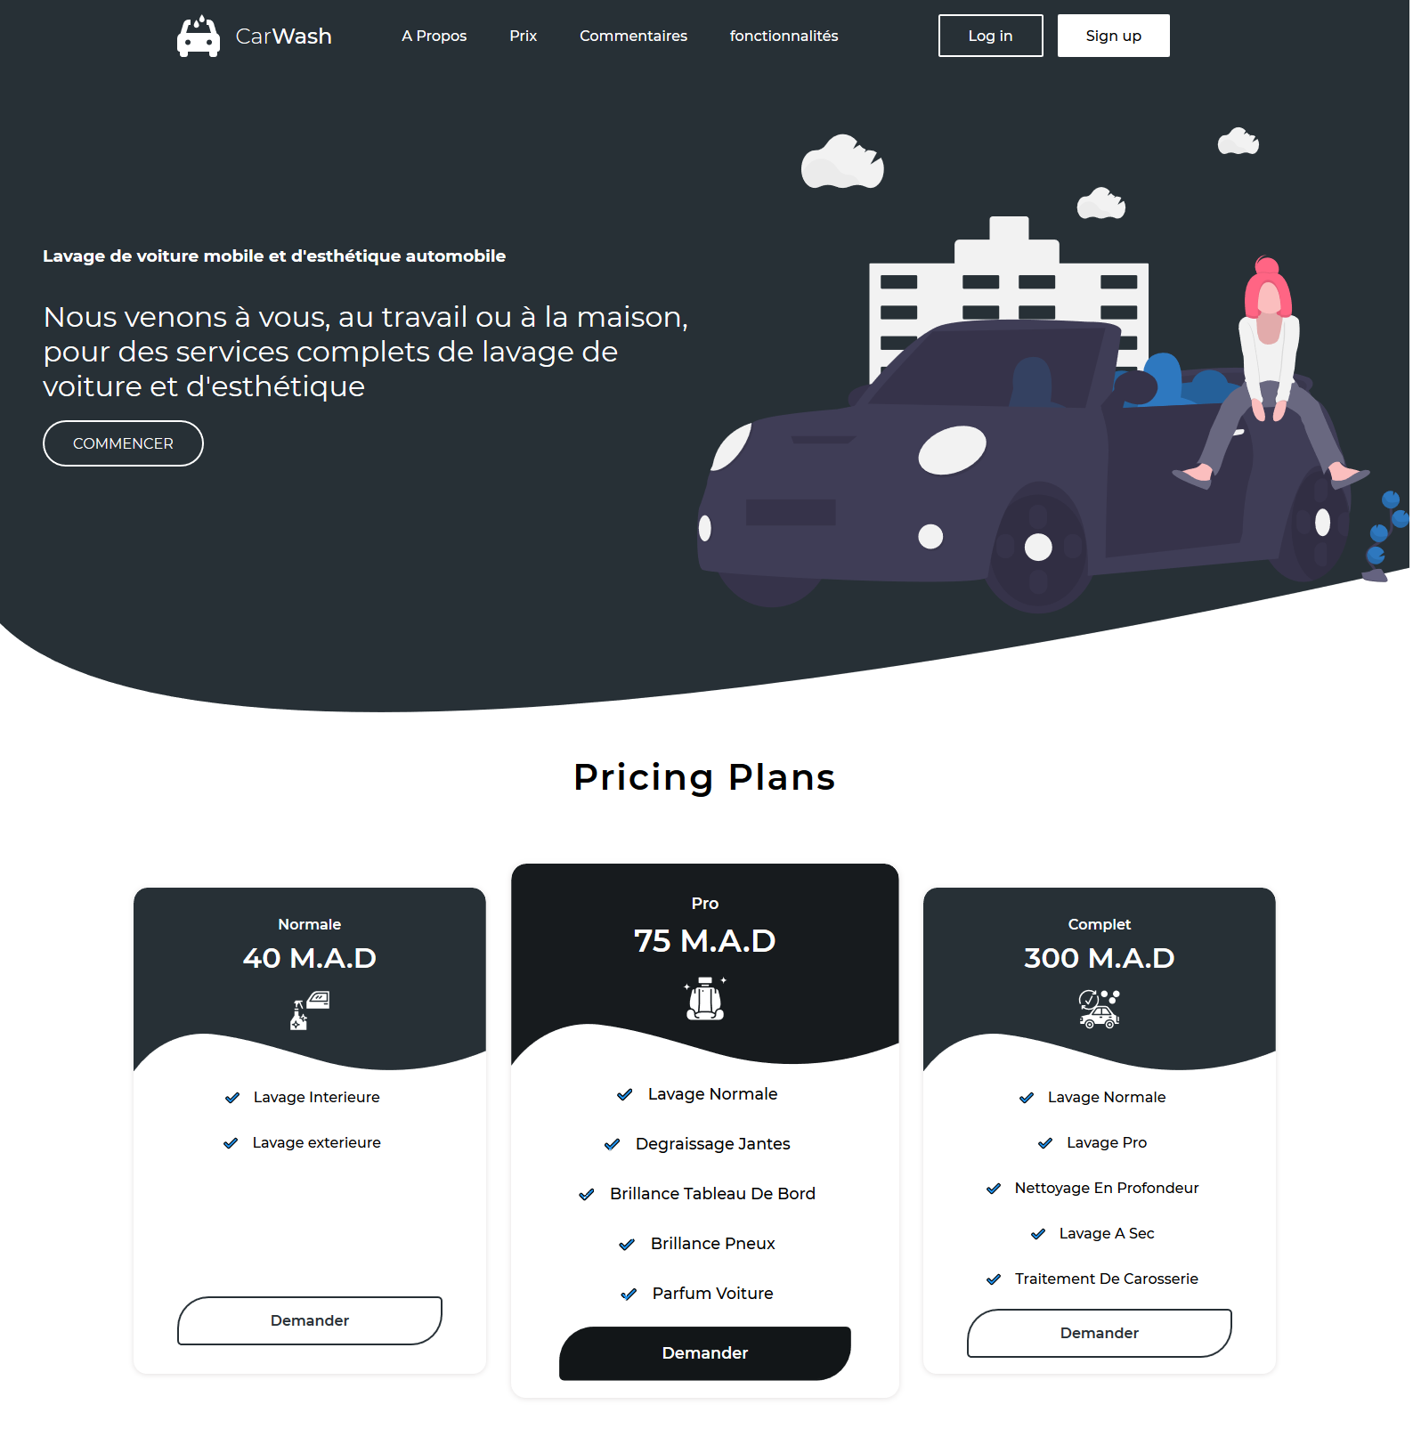

Slide 33
INTERFACE D’AUTHENTIFICATION

Slide 34
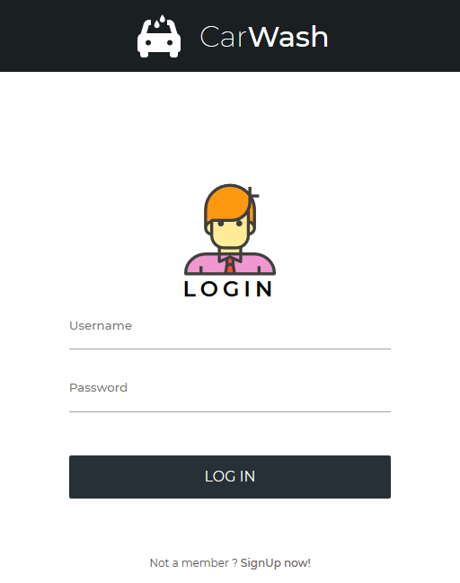
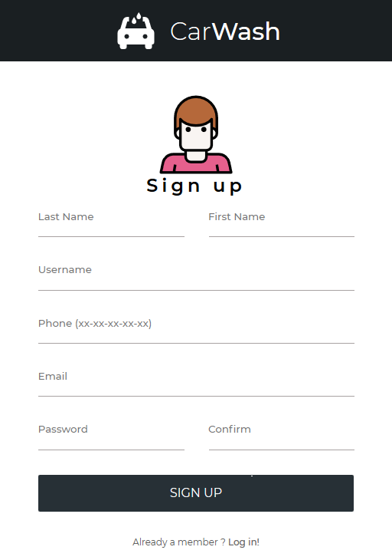

Slide 35
INTERFACE DE PROFIL

Slide 36
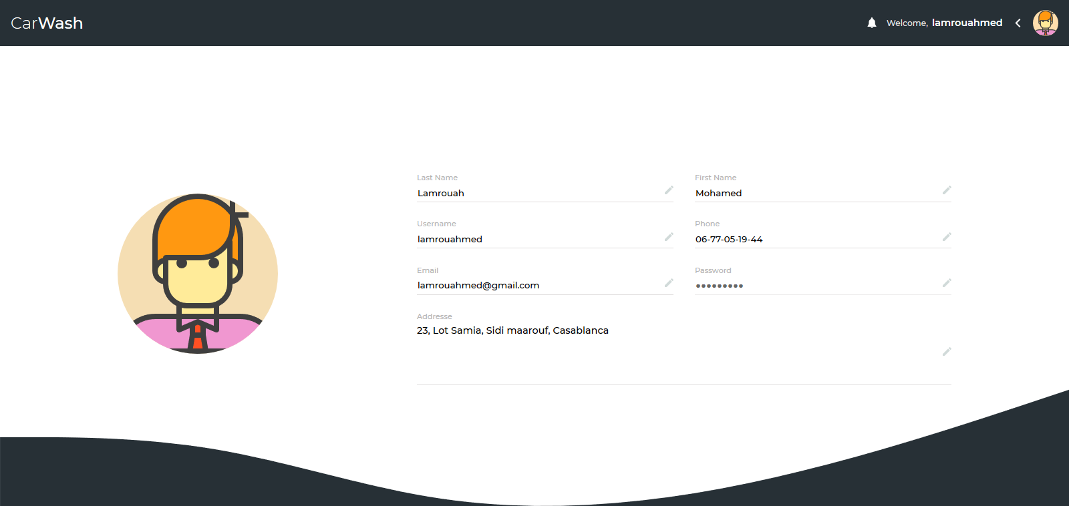
DONNEES D’UTILISATUER

Slide 37
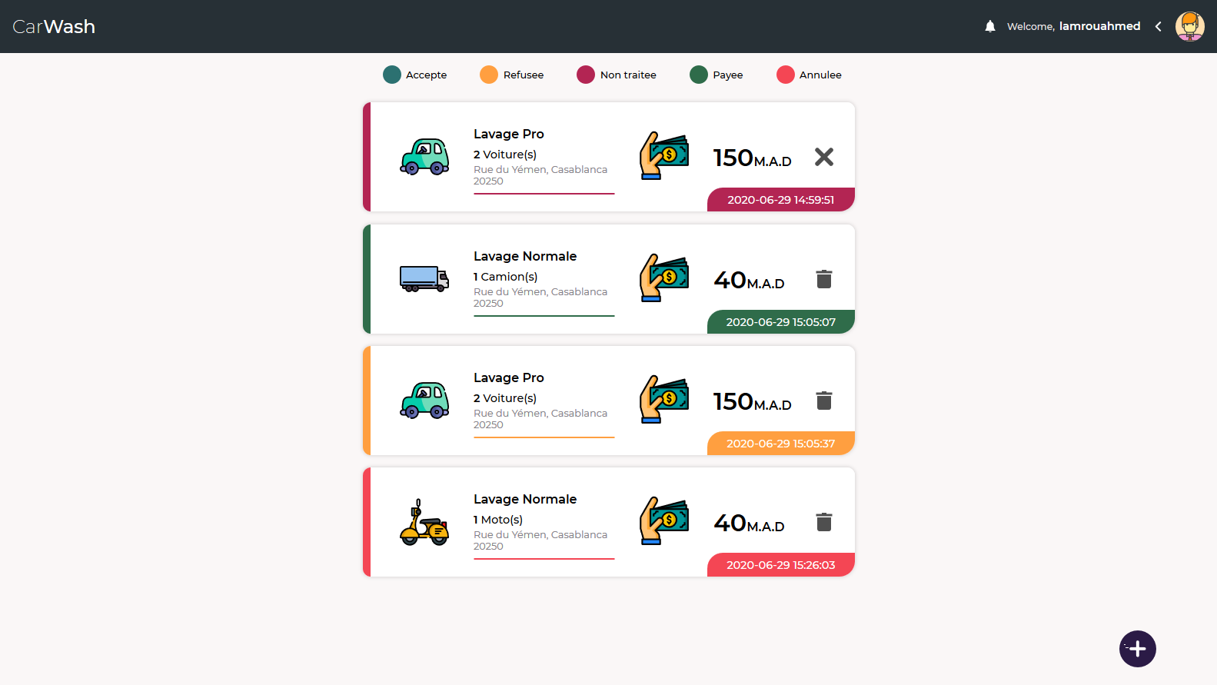
LISTE DE DEMANDES

Slide 38
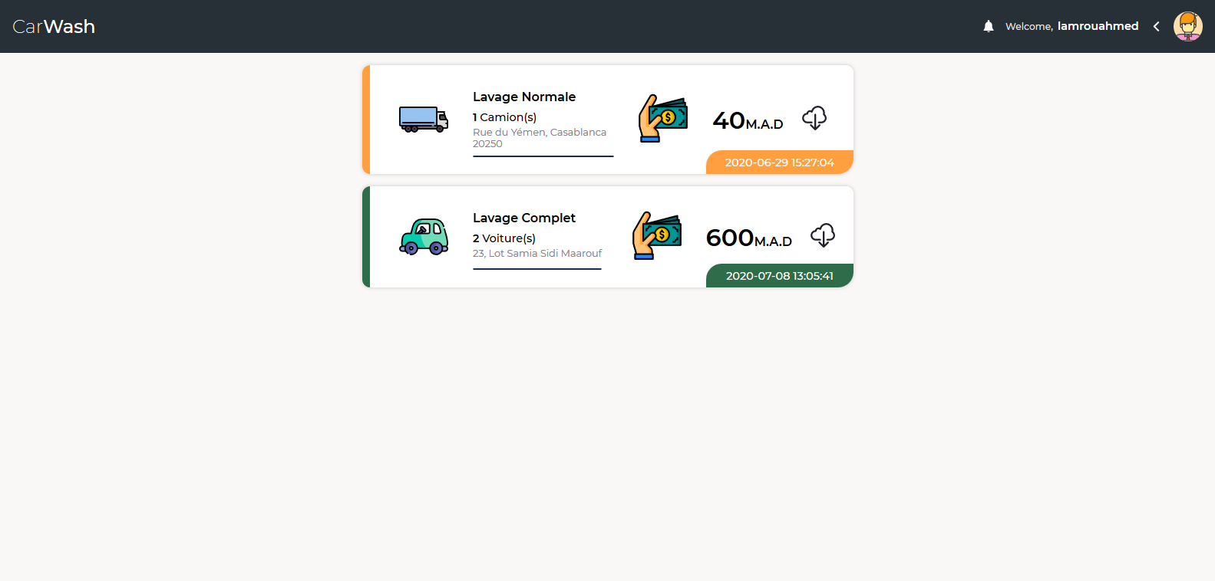
LISTE DE FACTURES

Slide 39
INTERFACE DE DEMANDE

Slide 40
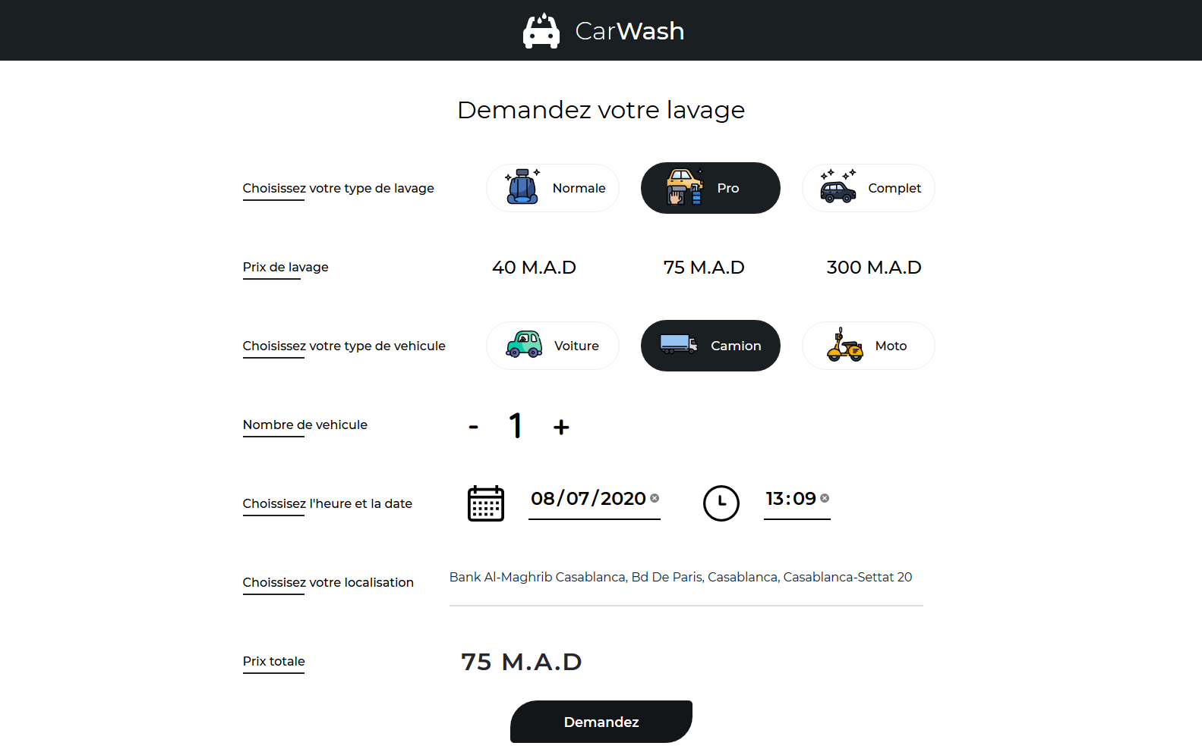

Slide 41
INTERFACE DE PAIEMENT

Slide 42
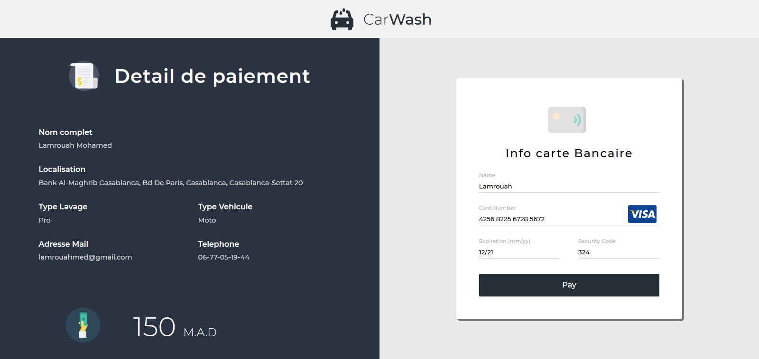

Slide 43
FICHIER PDF GENEREE

Slide 44
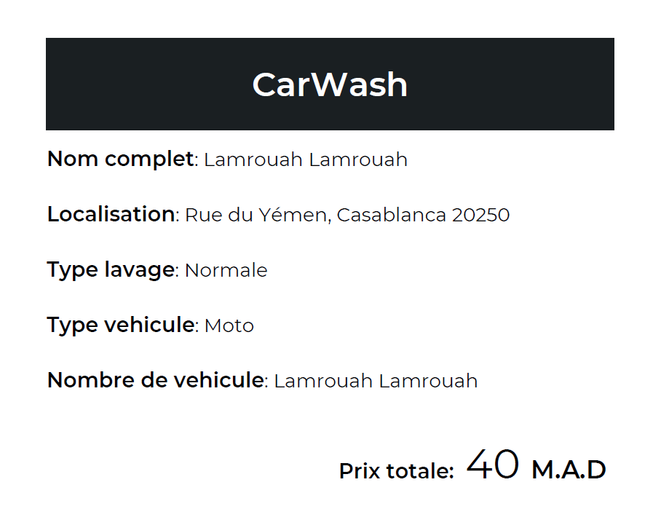

Slide 45
PAGE 404

Slide 46
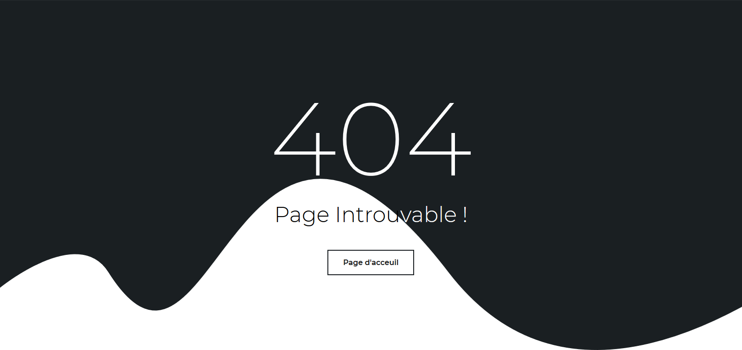

Slide 47
La Partie Administrateur

Slide 48
INTERFACE D’AUTHENTIFICATION

Slide 49
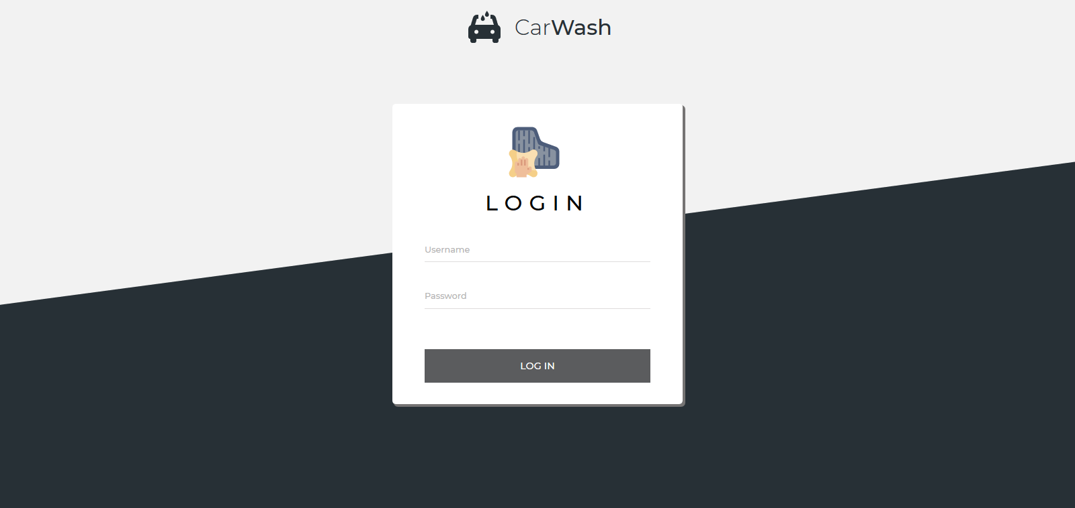

Slide 50
INTERFACE DE STATISTIQUES

Slide 51
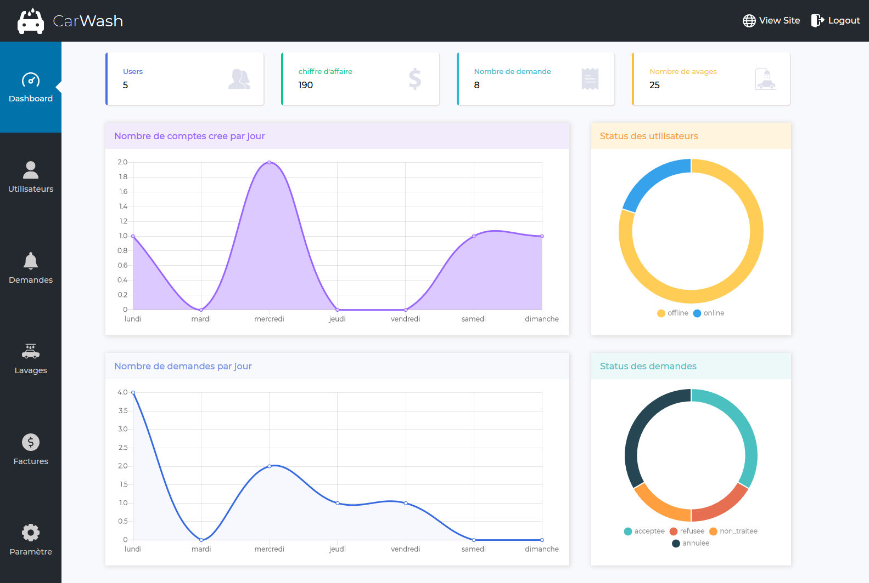

Slide 52
INTERFACE GESTION D’UTILISATEURS

Slide 53
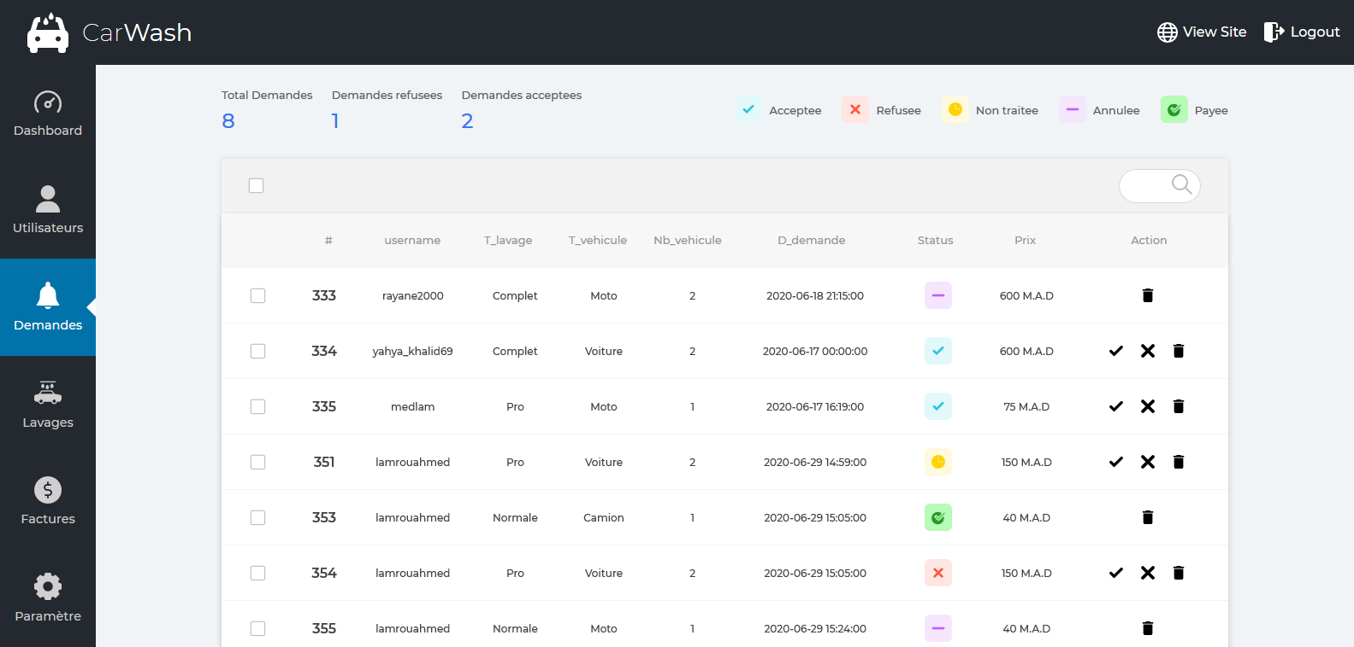

Slide 54
INTERFACE GESTION DE DEMANDES

Slide 55
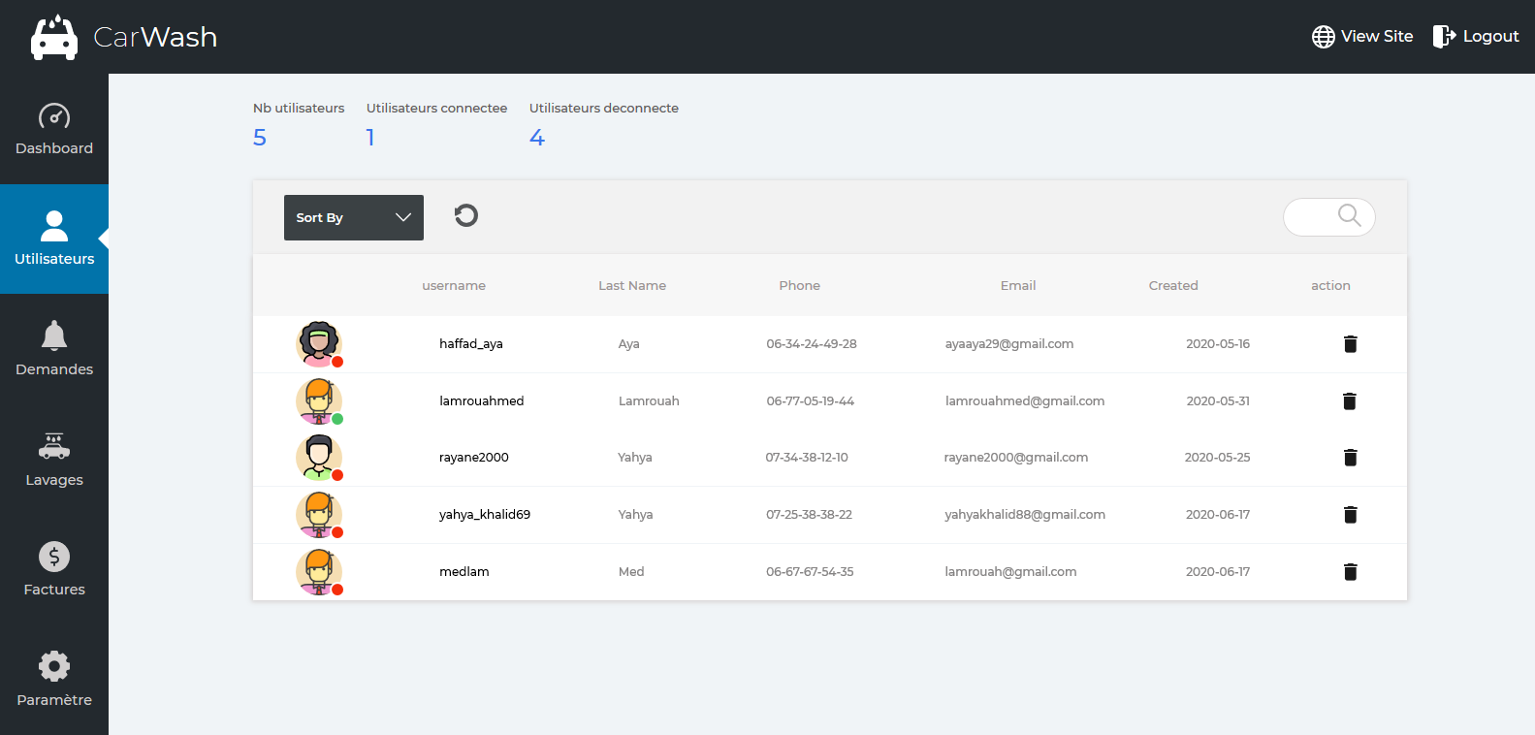

Slide 56
Un Design Responsive

Slide 57
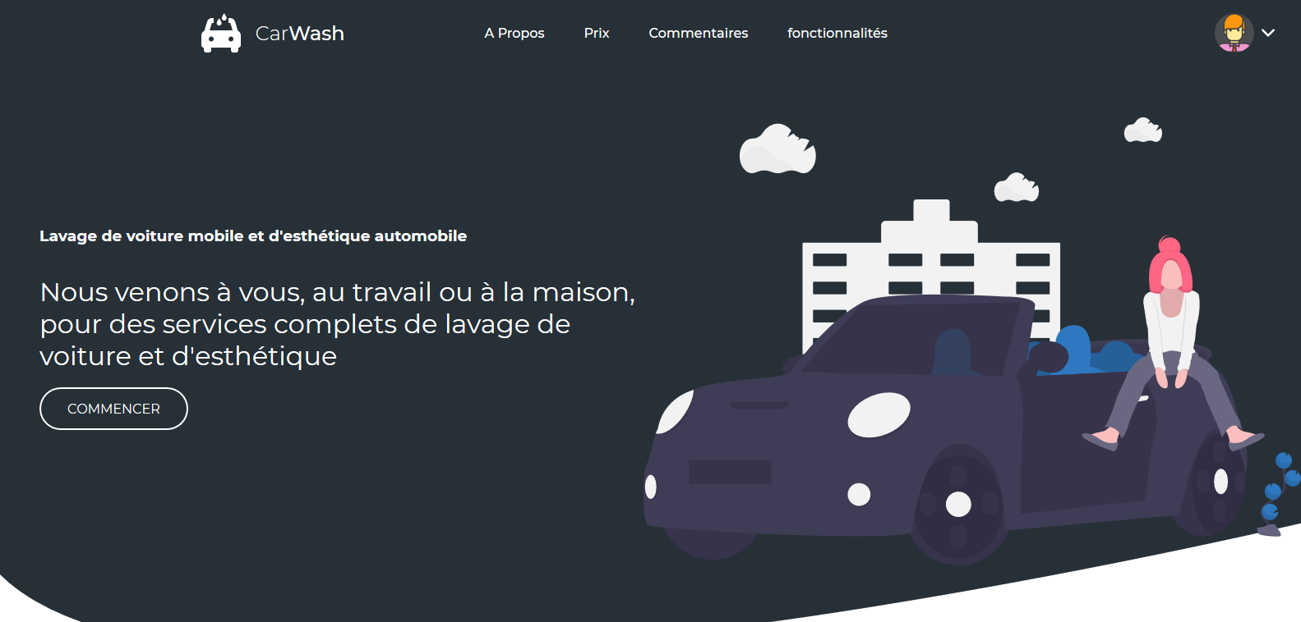
VERSION DESKTOP
Place your screenshot here
57

Slide 58
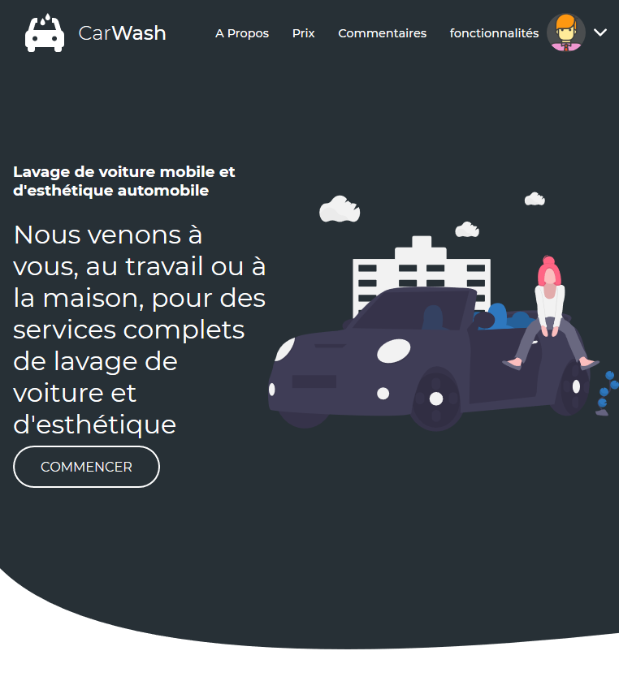
VERSION TABLET
Place your screenshot here
58

Slide 59
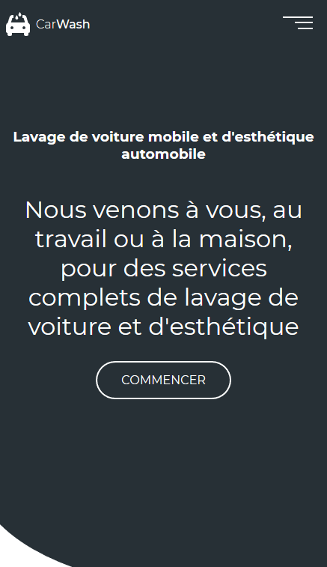
VERSION MOBILE
Place your screenshot here
59

Slide 60
04
Conclusion & Perspective

Slide 61
MERCI POUR VOTRE ATTENTION

